Slide 1

Os Pilares da Nova Lei Orgânica das Administrações Tributárias
TÍTULO PALESTRA
Nome Palestrante
Kleber Cabral
Auditor Fiscal da Receita Federal do Brasil
Unafisco Nacional - Presidente

Slide 2

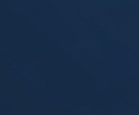

Slide 3
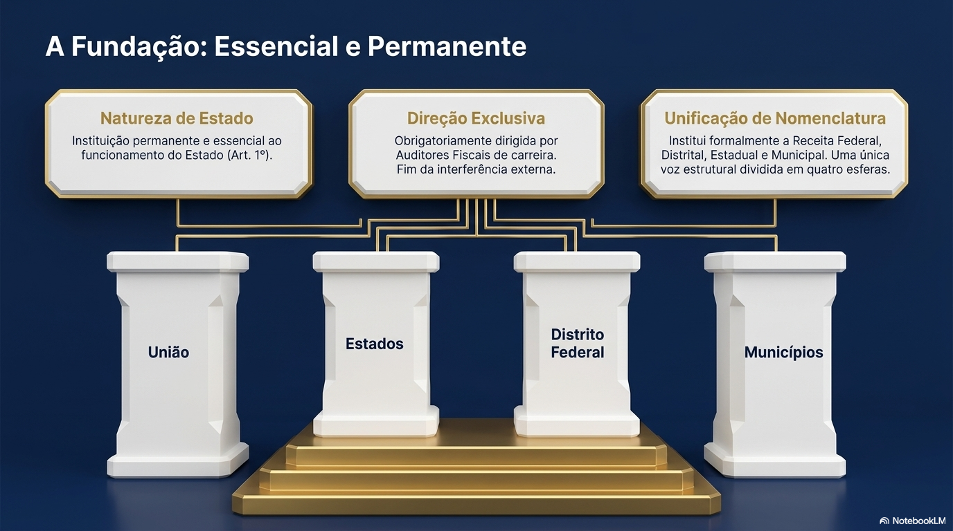

Slide 4


Slide 5
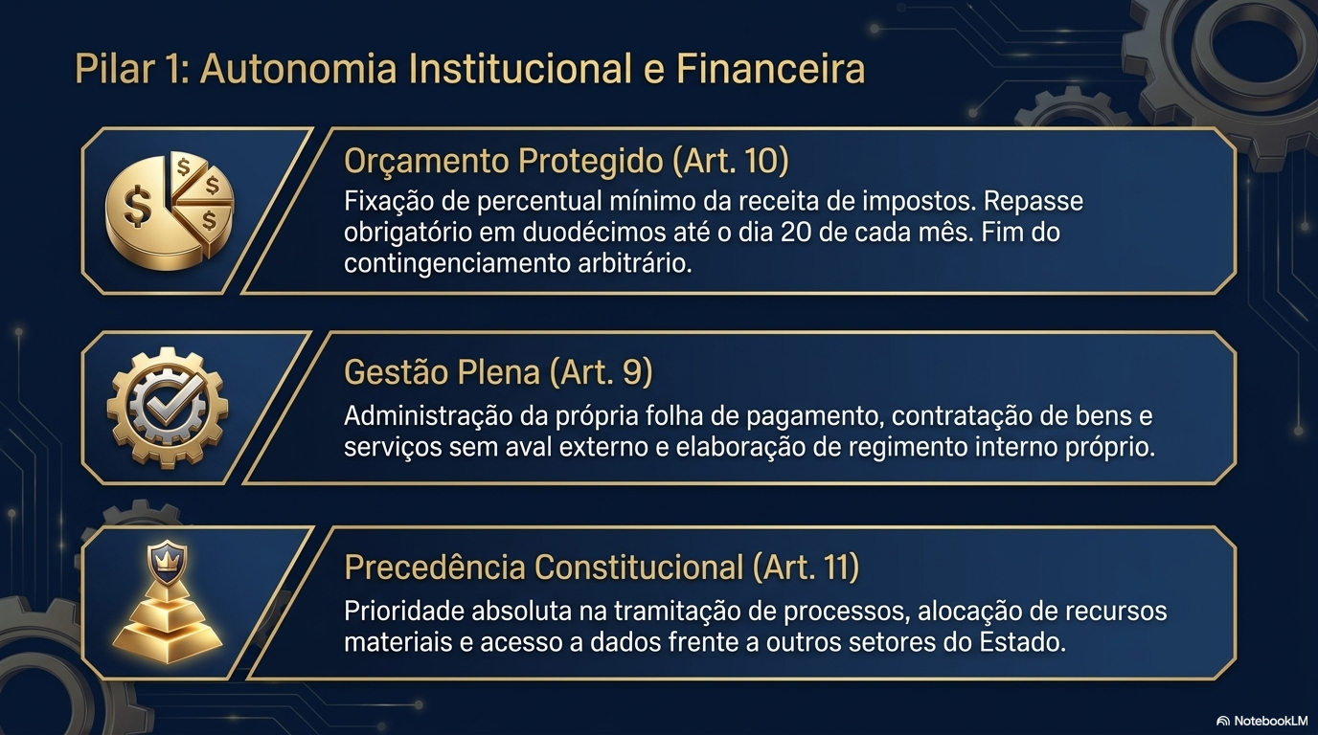

Slide 6
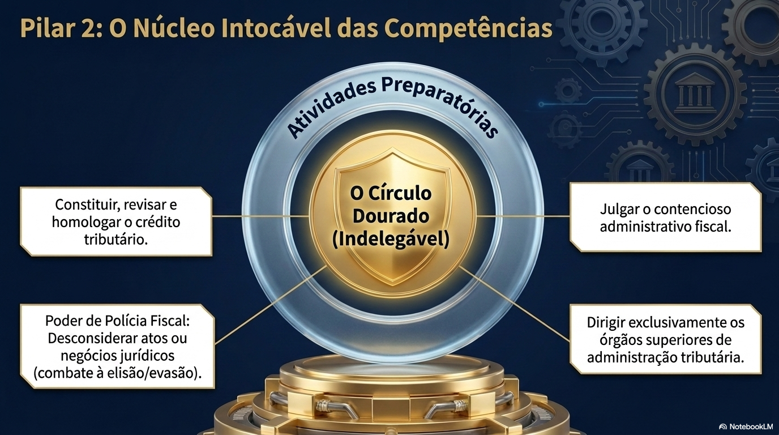

Slide 7
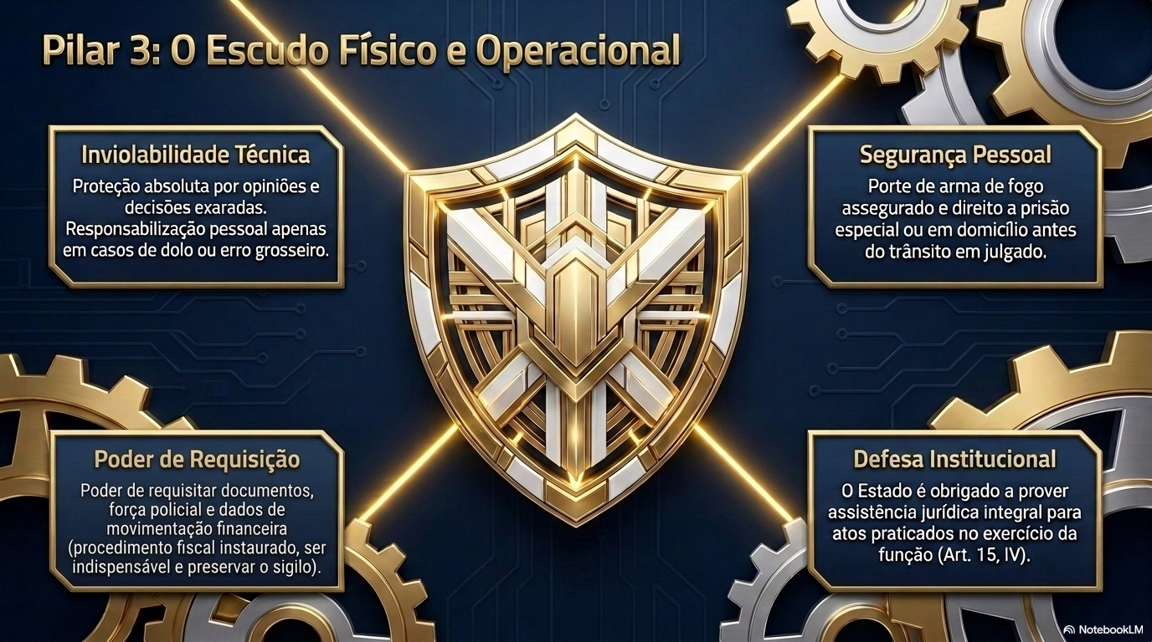
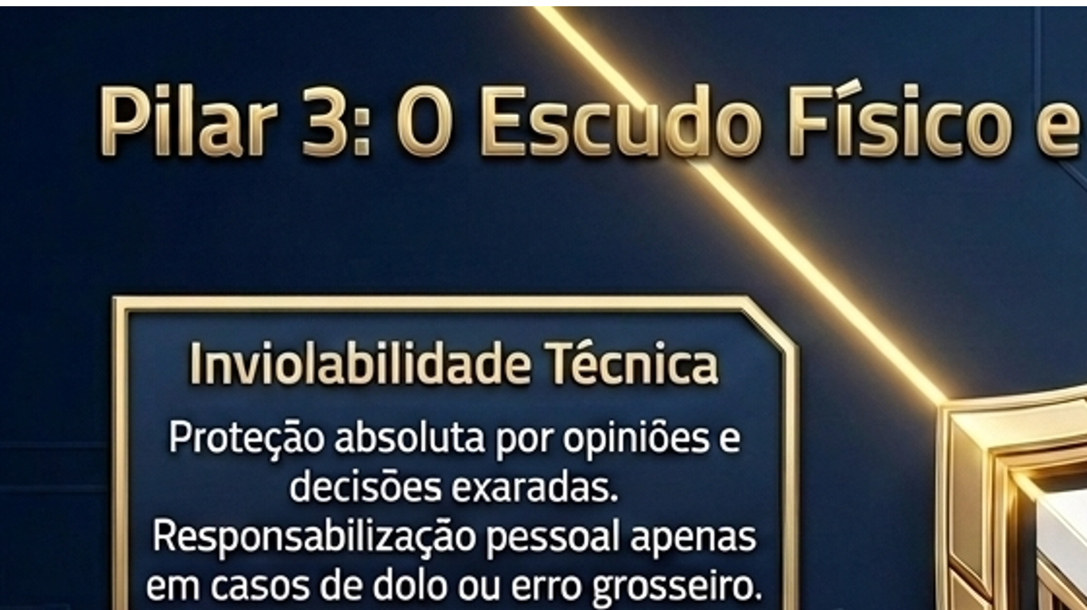

Slide 8
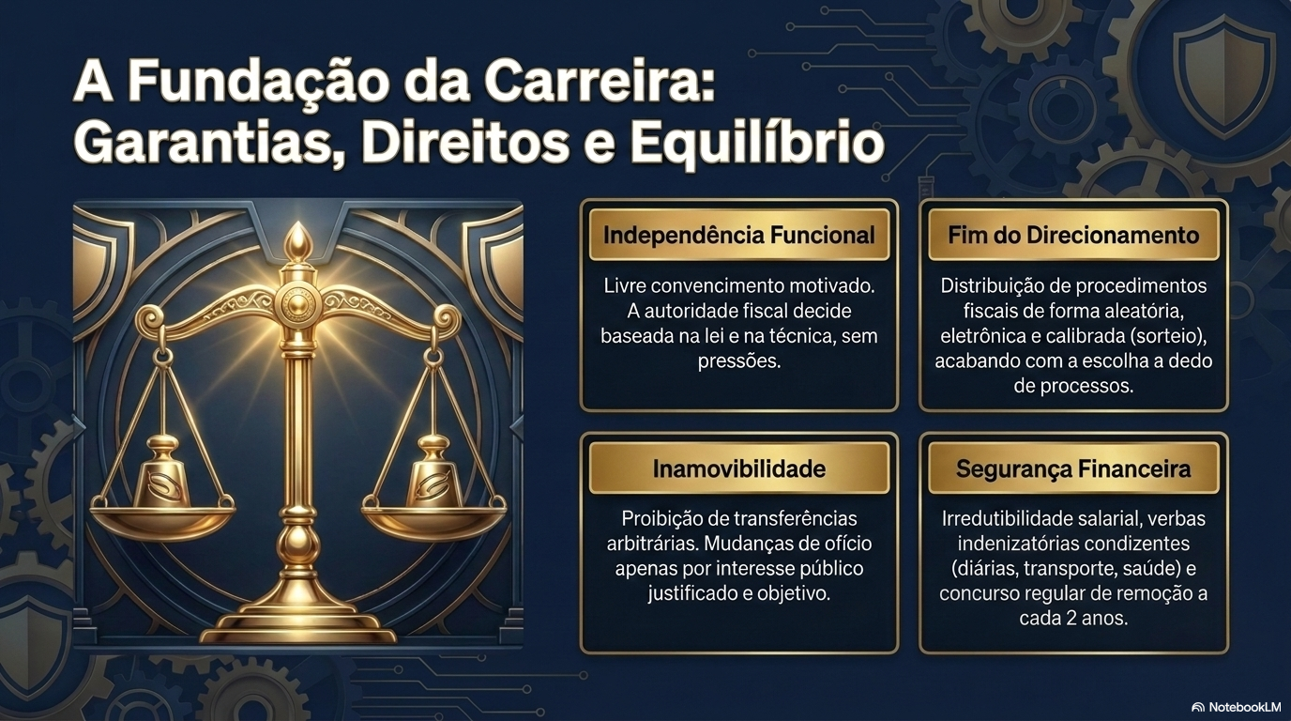

Slide 9
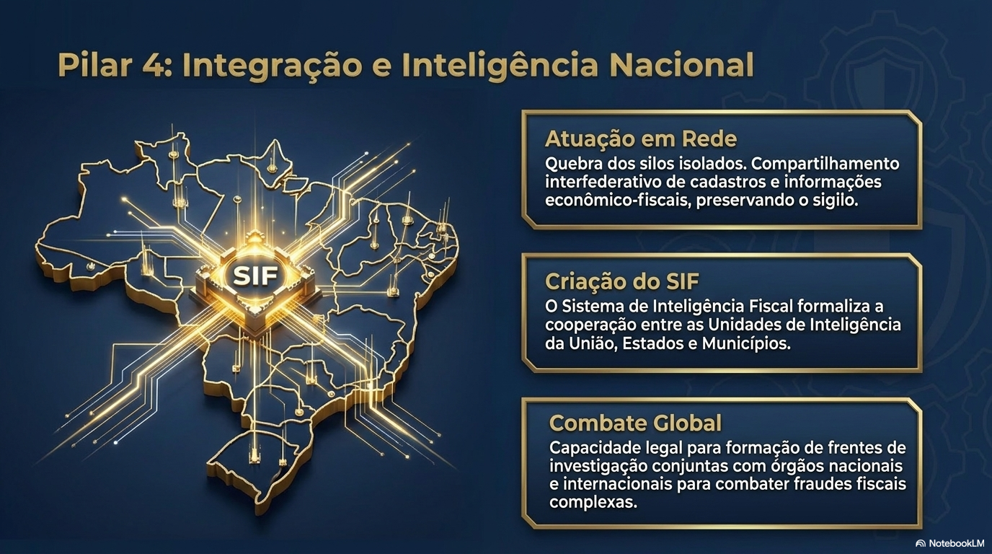

Slide 10
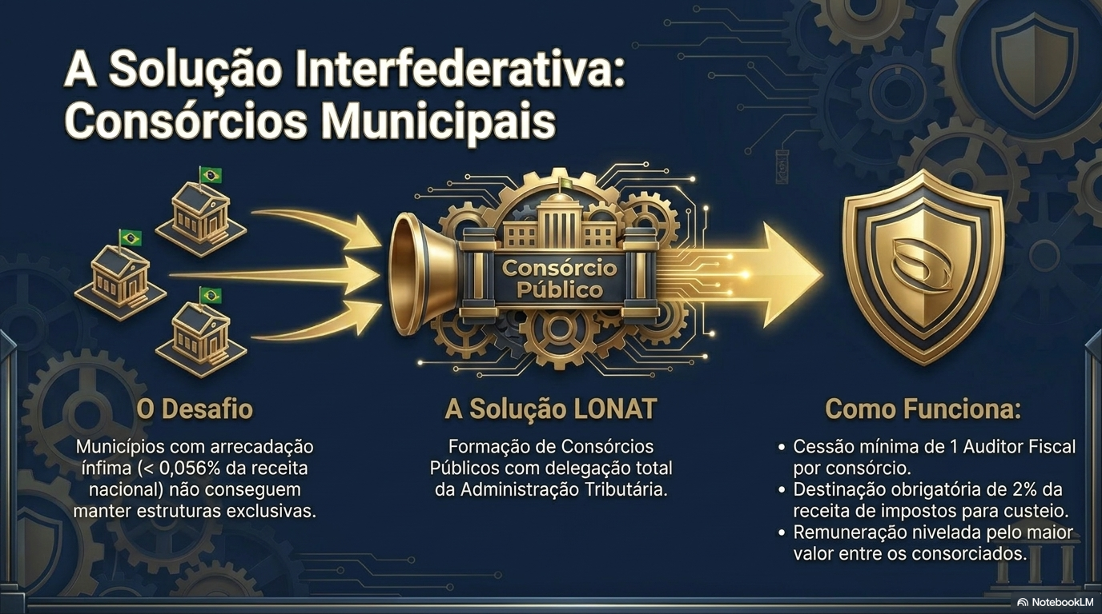

Slide 11
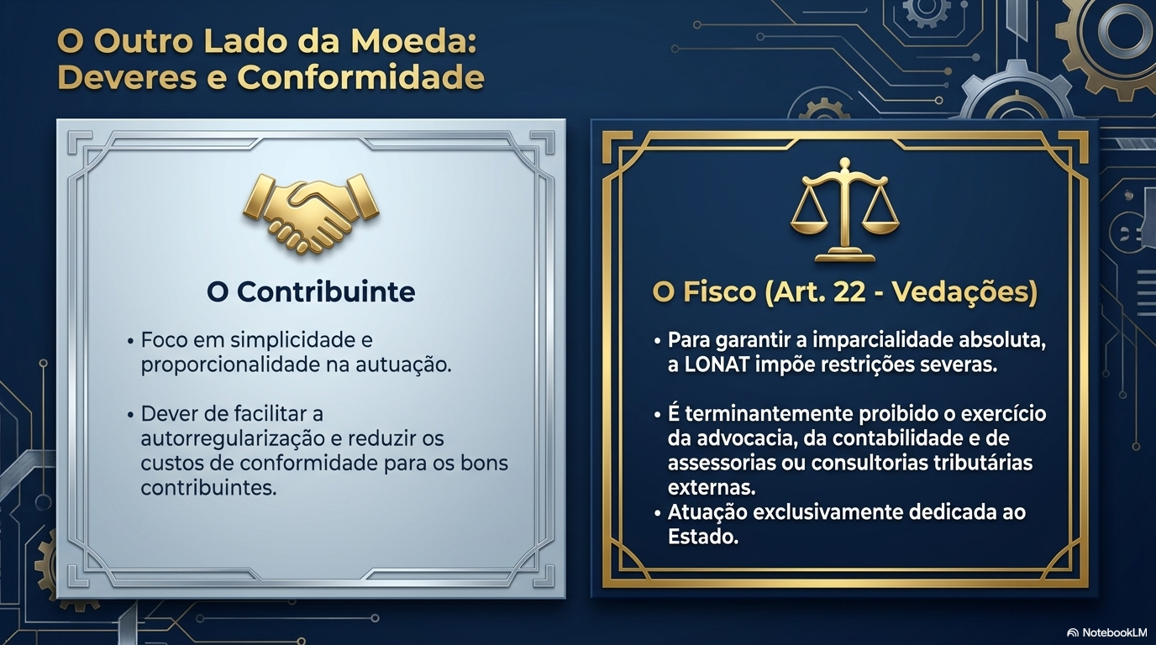

Slide 12


Slide 13

